Slide 1




앱 프로젝트
K-Digital Training
C언어를 활용한 도서관리 프로그램 구현
JAVA언어를 활용한 급여계산 프로그램 구현
이진우

Slide 2
K-Digital Training
C언어 도서관리 프로젝트
성명 : 이진우
하이미디어융합아카데미
(사물인터넷(IOT)기반 자동화 시스템개발8기)

Slide 3
목차
01. 프로젝트 개요
02. 프로젝트 팀 구성 및 역할
03. 프로젝트 수행 절차 및 방법
04. 프로젝트 수행 결과
05. 자체 평가 의견

Slide 4
01
프로젝트 개요
C언어 (이중 연결 리스트, 파일 저장 및 읽어 오기 기능, 노드의 순차적 검색기능, 노드 수정기능)
를 최대한 활용하여 도서관리 프로그램을 구현

Slide 5

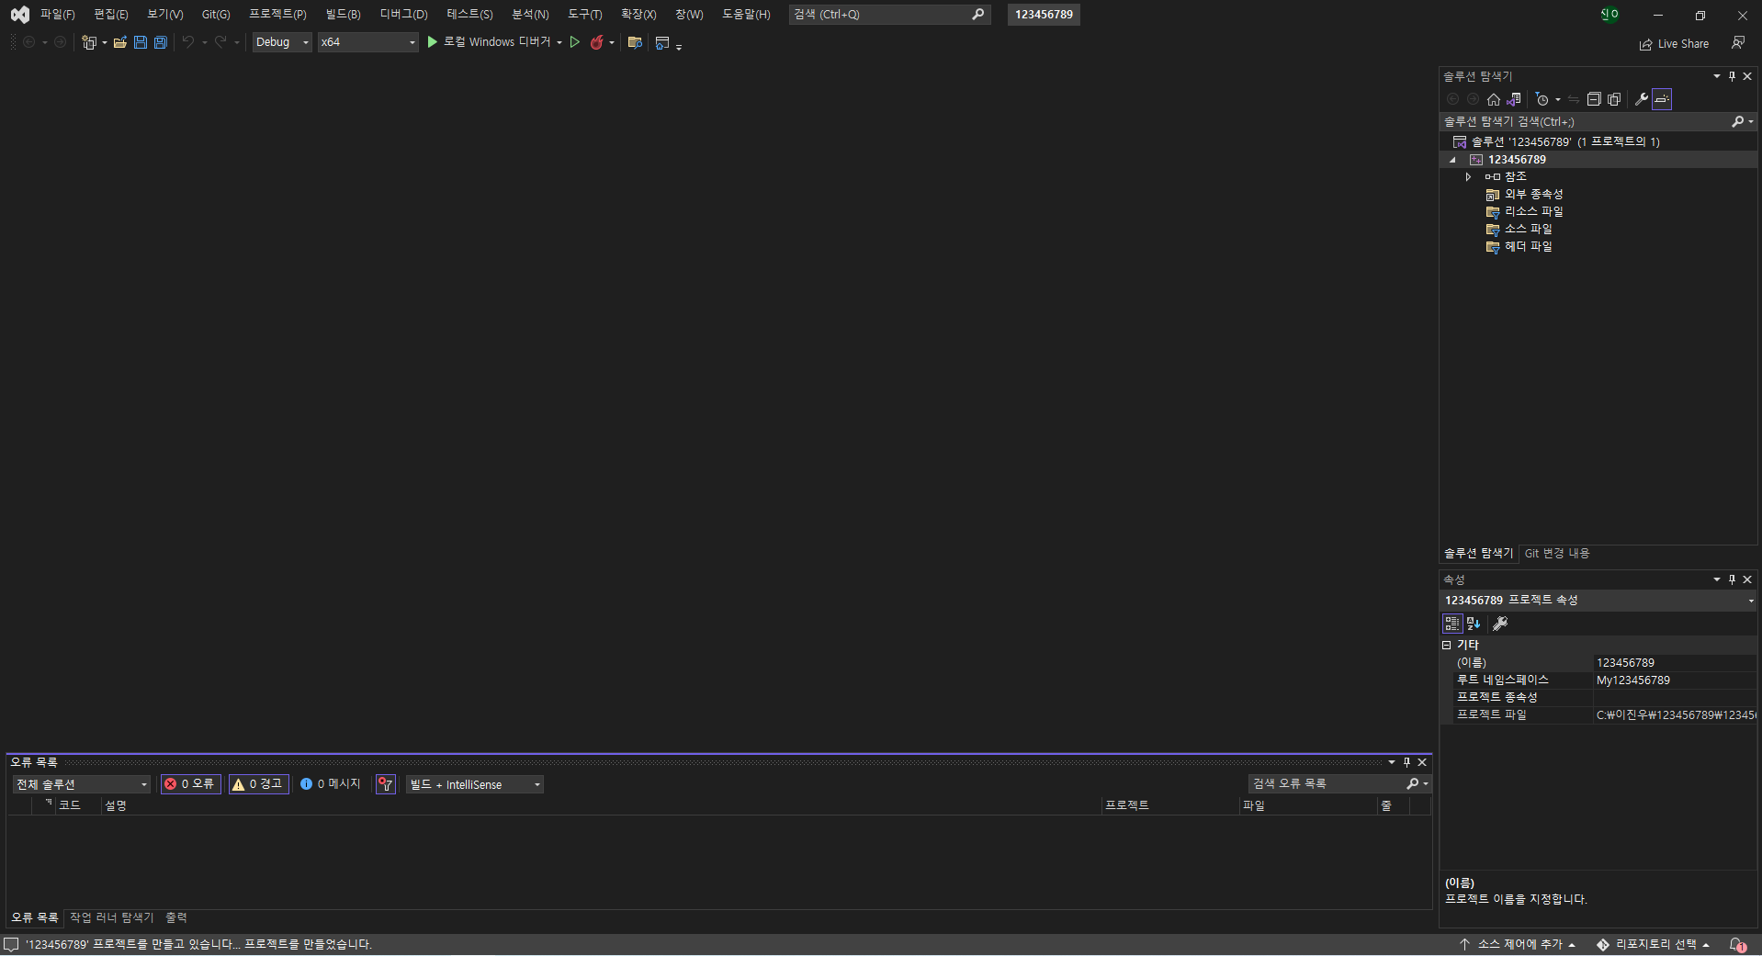
01
프로젝트 개요
활용 프로그램 : Visual Studio

Slide 6
02
프로젝트 팀 구성 및 역할
훈련생 | 역할 | 담당 업무
이진우 | 팀장 및 팀원 | ▶ 프로그램 설계 ▶ 프로그램 구현 함수들 작성 ▶ 프로그램 메인 작성 ▶ 프로그램 테스트

Slide 7
03
프로젝트 수행 절차 및 방법
절차 별 기간

Slide 8
04
프로젝트 수행 결과
① 요구사항분석
프로그램은 파일에 저장된 도서 정보를 파일에서 읽어오거나 파일에 저장하는 서비스를 제공한다.
프로그램은 도서의 전체적인 목록 또는 하나의 목록 씩 확인을 할 수 있고 도서 등록, 수정 , 삭제, 검색하는 서비스를 제공한다.
도서는 코드, 도서명, 저자, 출판년도의 정보를 가진다.
typedef struct BOOKLIST{}BOOK_t
Logical | Column | Data type
도서 코드 | code[10] | char
도서명 | name[20] | char
저자 | author[20] | char
출판년도 | year | Int
이전도서 | *prev | struct BOOKLIST
다음도서 | *next | struct BOOKLIST

Slide 9
04
프로젝트 수행 결과
① 요구사항분석 – 사용 함수
함수 | 설명
read_book() | 파일에서 도서자료를 읽어와 이중연결 리스트 생성
write_book() | 도서 정보를 파일로 저장
update_book() | 도서 확인, 등록, 수정, 삭제, 검색, 돌아가기 메뉴실행
initailize_DLL() | 이중연결리스트의 head노드 생성
print_node() | 모든 도서 출력
print_one_node() | 하나의 도서 출력
new_node() | 새로운 도서 생성
append_node() | 새로운 도서 추가
insert_node() | 새로운 도서 삽입
delete_node() | 도서 삭제
search_node() | 도서 검색

Slide 10
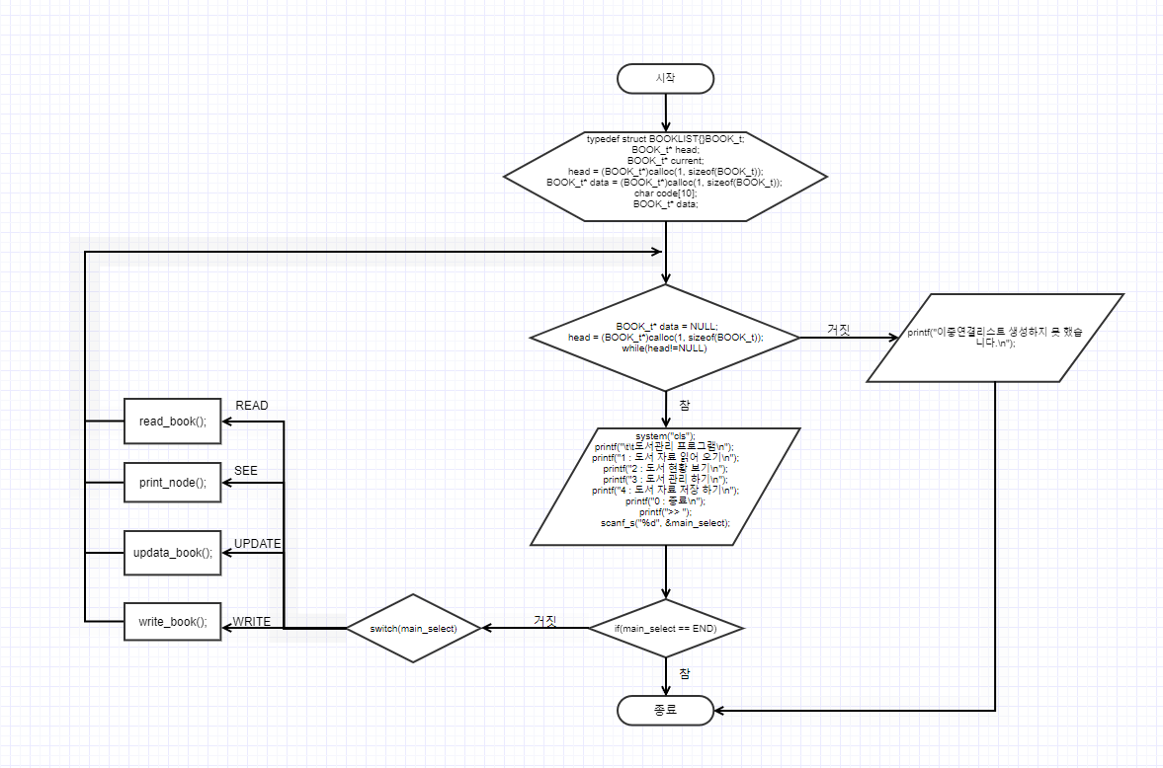
04
프로젝트 수행 결과
② 설계

Slide 11
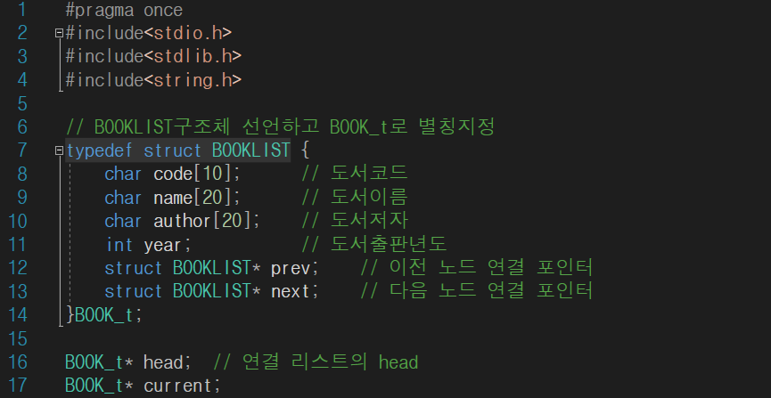
04
프로젝트 수행 결과
③ 구현-헤더파일

Slide 12
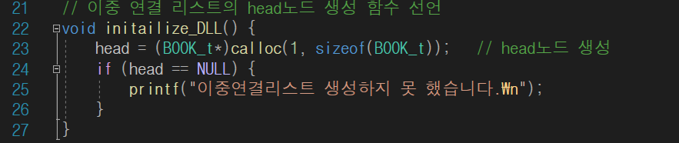
04
프로젝트 수행 결과
③ 구현 – 헤더파일 - initialize_DLL()

Slide 13
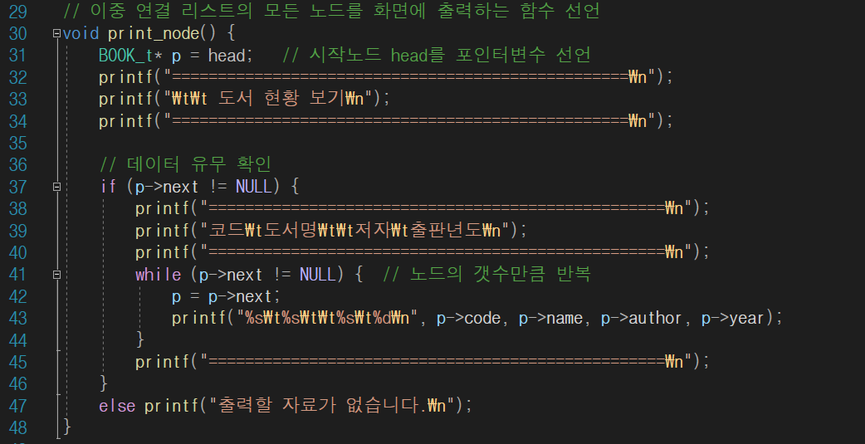
04
프로젝트 수행 결과
③ 구현 – 헤더파일 - print_node()

Slide 14
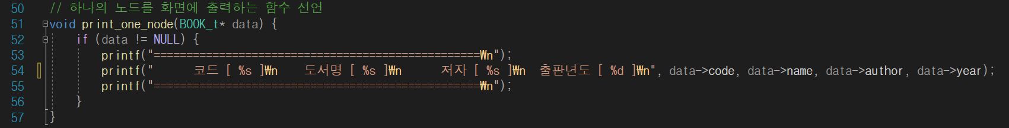
04
프로젝트 수행 결과
③ 구현 – 헤더파일 - print_one_node()

Slide 15
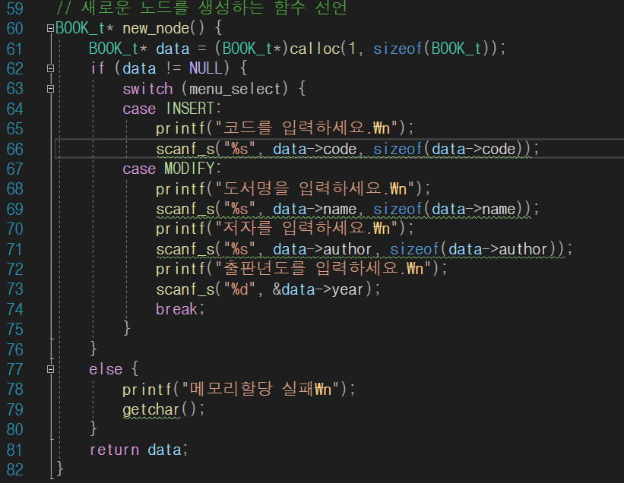
04
프로젝트 수행 결과
③ 구현 – 헤더파일 - new_node()

Slide 16
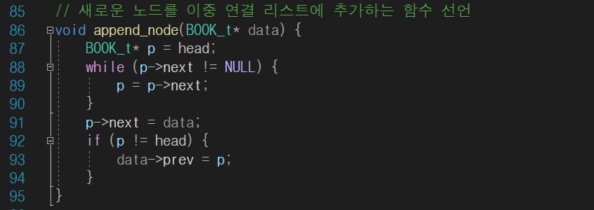
04
프로젝트 수행 결과
③ 구현 – 헤더파일 - append_node()

Slide 17
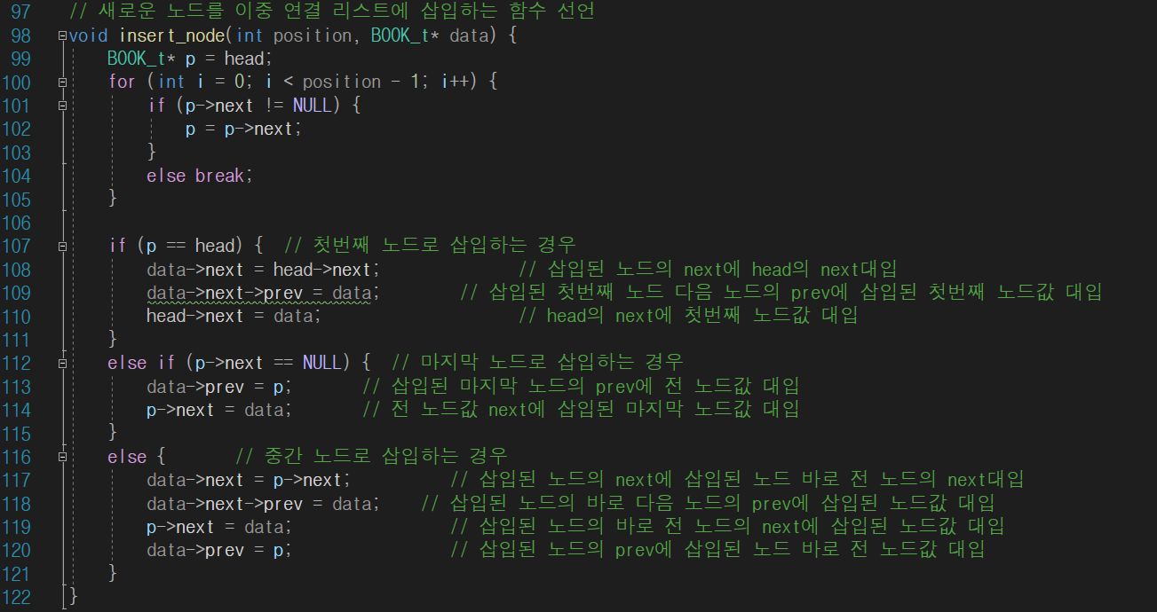
04
프로젝트 수행 결과
③ 구현 – 헤더파일 - insert_node()

Slide 18
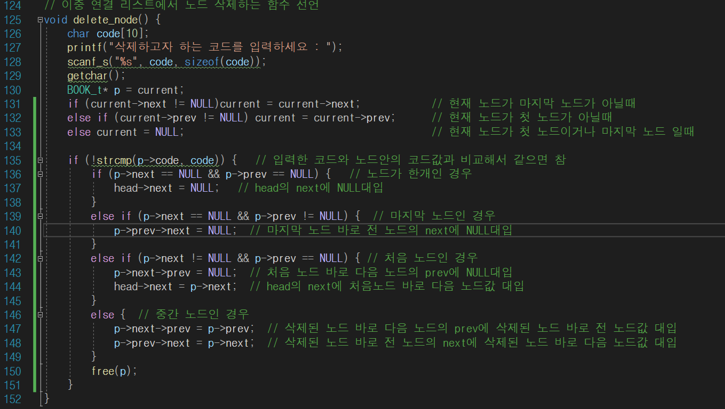
04
프로젝트 수행 결과
③ 구현 – 헤더파일 - delete_node()

Slide 19
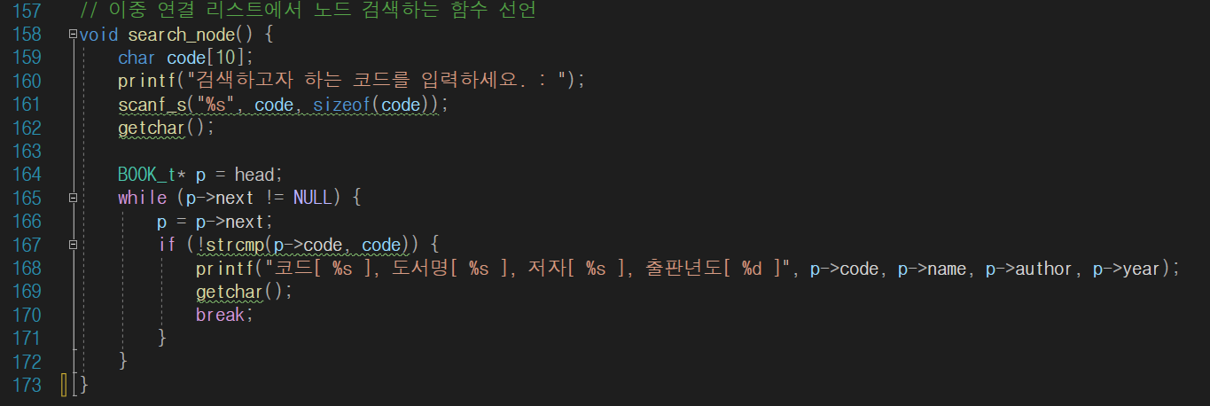
04
프로젝트 수행 결과
③ 구현 – 헤더파일 - scarch_node()

Slide 20
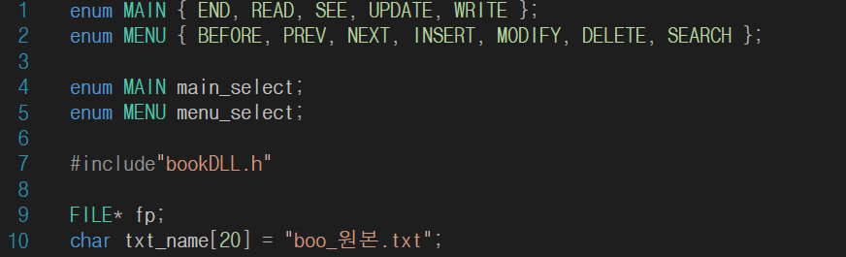
04
프로젝트 수행 결과
③ 구현 – 소스파일 - 전처리기

Slide 21
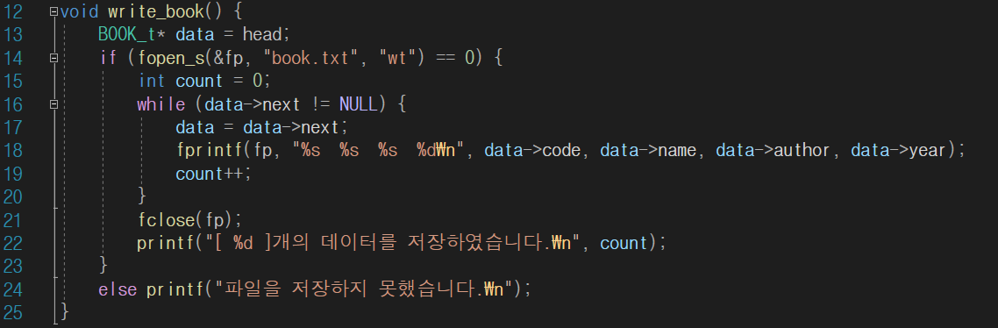
04
프로젝트 수행 결과
③ 구현 – 소스파일 - write_book()

Slide 22
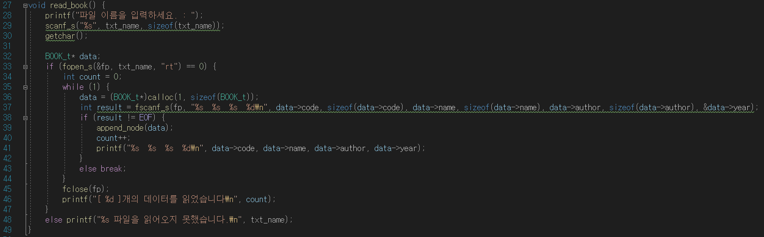
04
프로젝트 수행 결과
③ 구현 – 소스파일 - read_book()

Slide 23
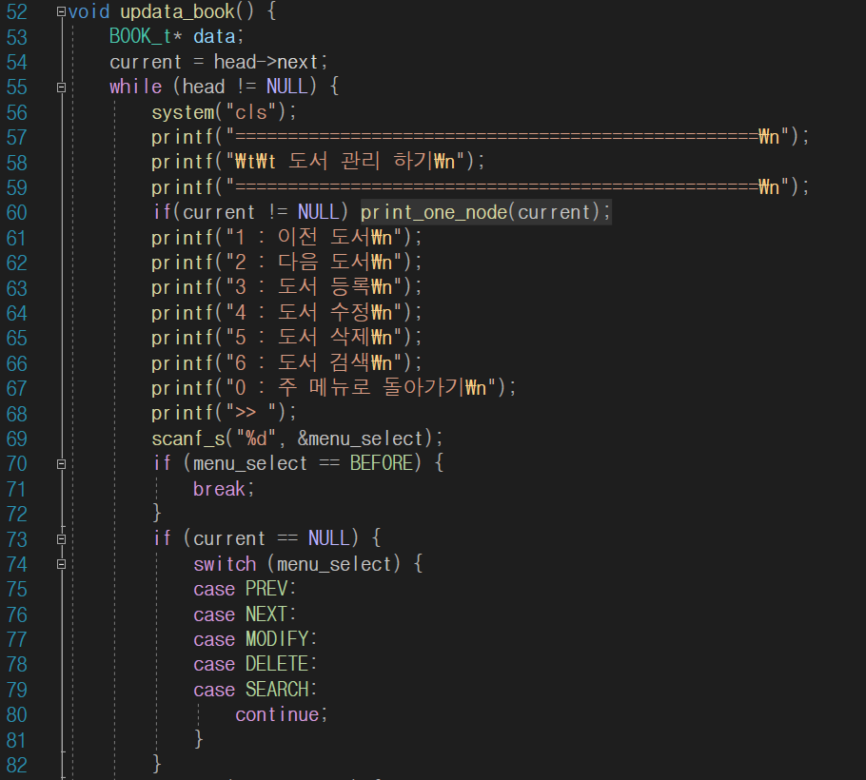
04
프로젝트 수행 결과
③ 구현 – 소스파일 - updata_book() - 1

Slide 24
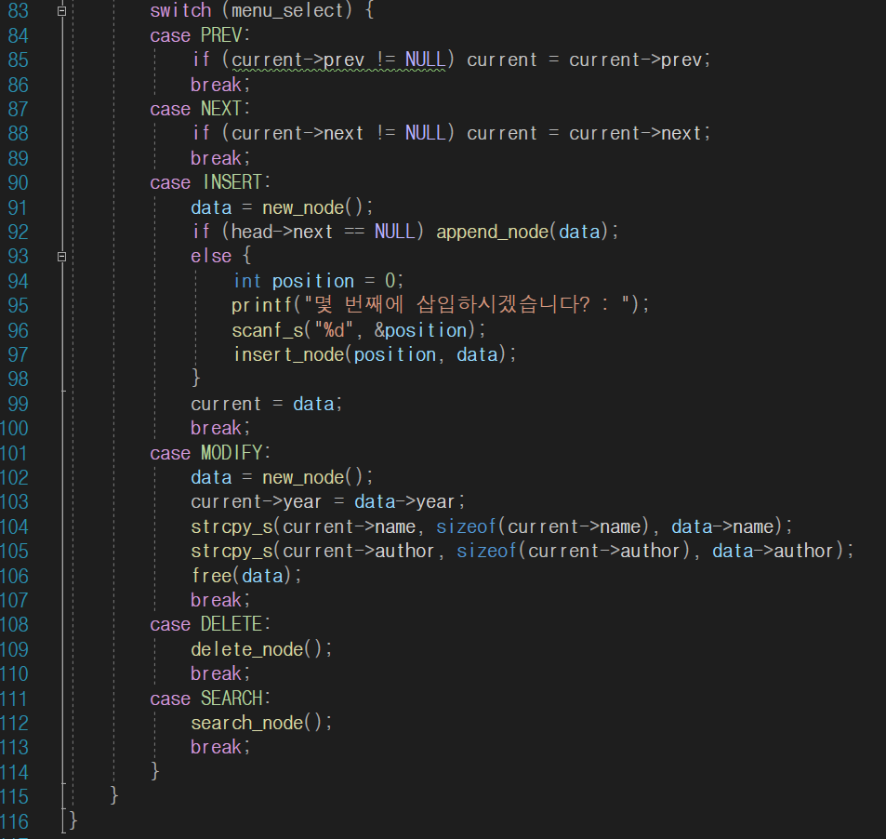
04
프로젝트 수행 결과
③ 구현 – 소스파일 - updata_book() - 2

Slide 25
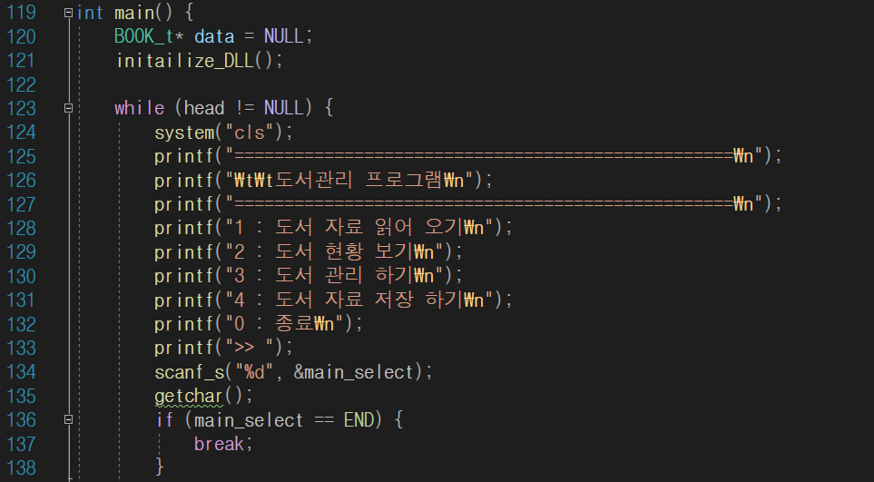
04
프로젝트 수행 결과
③ 구현 – 소스파일 - main() - 1

Slide 26
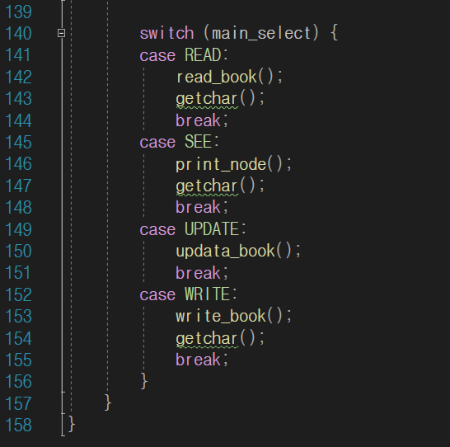
04
프로젝트 수행 결과
③ 구현 – 소스파일 - main() - 2

Slide 27
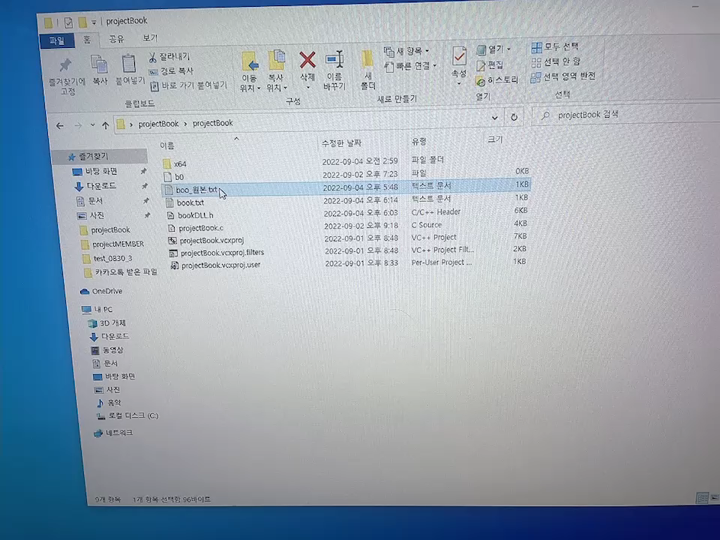
04
프로젝트 수행 결과
④ 테스트 – 시연 동영상

Slide 28
05
자체 평가 의견
헤드소스의 함수들을 어느정도 잘 구현한 것 같았고 아직 파일을 저장하고 읽어오는 함수를 구현하는데 살짝 부족한 점이 있는 것 같지만 대체적으로 C언어에 대해 이해하고 활용 할 수 있는 수준을 조금이라도 높이는데 도움이 많이 되었다.

Slide 29
다음은 JAVA언어를 활용한 급여계산 프로그램구현 입니다.

Slide 30
K-Digital Training
JAVA언어 급여계산 프로젝트
성명 : 이진우
하이미디어융합아카데미
(사물인터넷(IOT)기반 자동화 시스템개발8기)

Slide 31
목차
01. 프로젝트 개요
02. 프로젝트 팀 구성 및 역할
03. 프로젝트 수행 절차 및 방법
04. 프로젝트 수행 결과
05. 자체 평가 의견

Slide 32

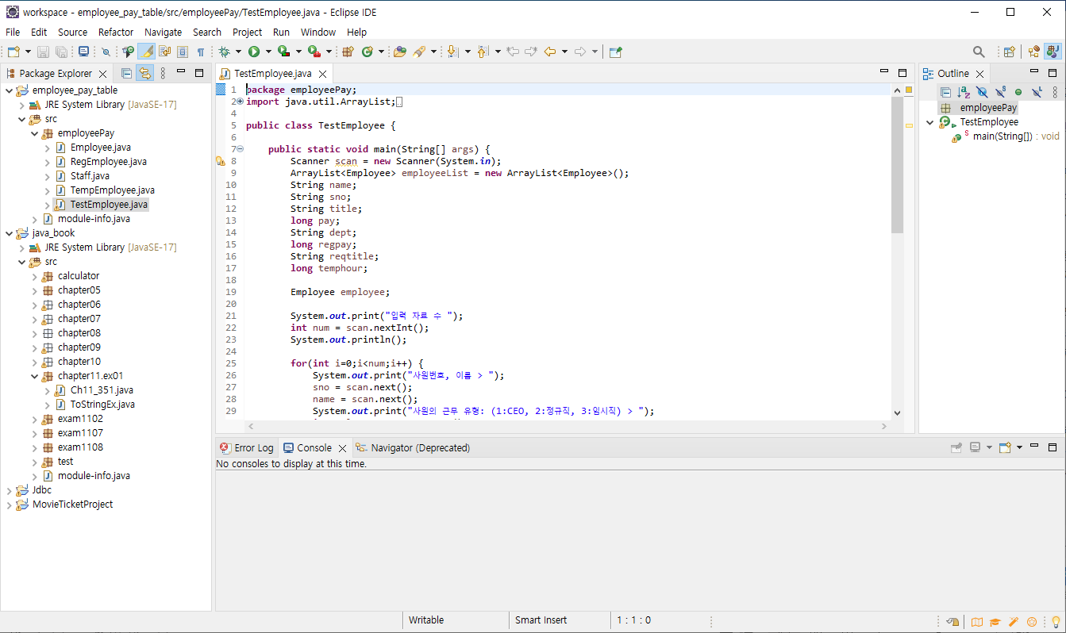
01
프로젝트 개요
활용 프로그램 : eclipse

Slide 33
02
프로젝트 팀 구성 및 역할
훈련생 | 역할 | 담당 업무
이진우 | 팀장 및 팀원 | ▶ 프로그램 설계 ▶ 프로그램 구현 클래스들 작성 ▶ 프로그램 메인 작성 ▶ 프로그램 테스트

Slide 34
03
프로젝트 수행 절차 및 방법
절차 별 기간
절차 | 기간
주제선정 | 2022-11-03 ~ 2022-11-04
요구사항분석 | 2022-11-04 ~ 2022-11-05
설계 | 2022-11-05 ~ 2022-11-07
구현 및 테스트 | 2022-11-07 ~ 2022-11-12

Slide 35
04
프로젝트 수행 결과
클래스 구성
Employee 클래스 | 전 직원을 대표하는 부모 클래스
Staff 클래스 | Employee 클래스의 상속을 받은 대표직원을 나타내는 자식 클래스
RegEmployee 클래스 | Employee 클래스의 상속을 받은 정규직 사원을 나타내는 자식 클래스
TempEmployee 클래스 | Employee 클래스의 상속을 받은 임시직 사원을 나타내는 자식 클래스
TestEmployee 클래스 | 실행을 위한 main문을 구현하는 클래스

Slide 36
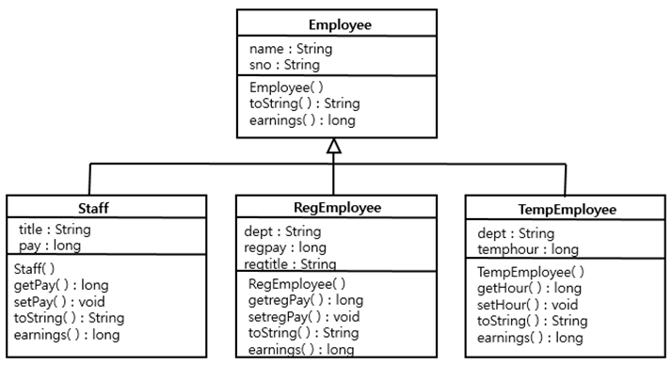
04
프로젝트 수행 결과
급여 시스템 UML

Slide 37
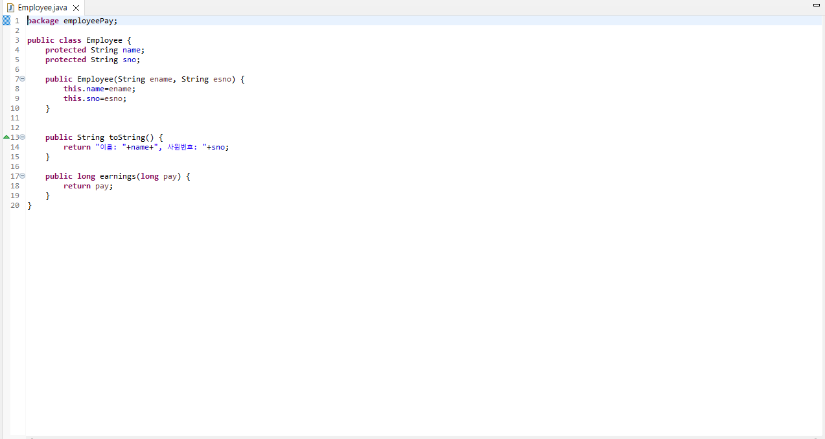
04
프로젝트 수행 결과
Employee 클래스

Slide 38
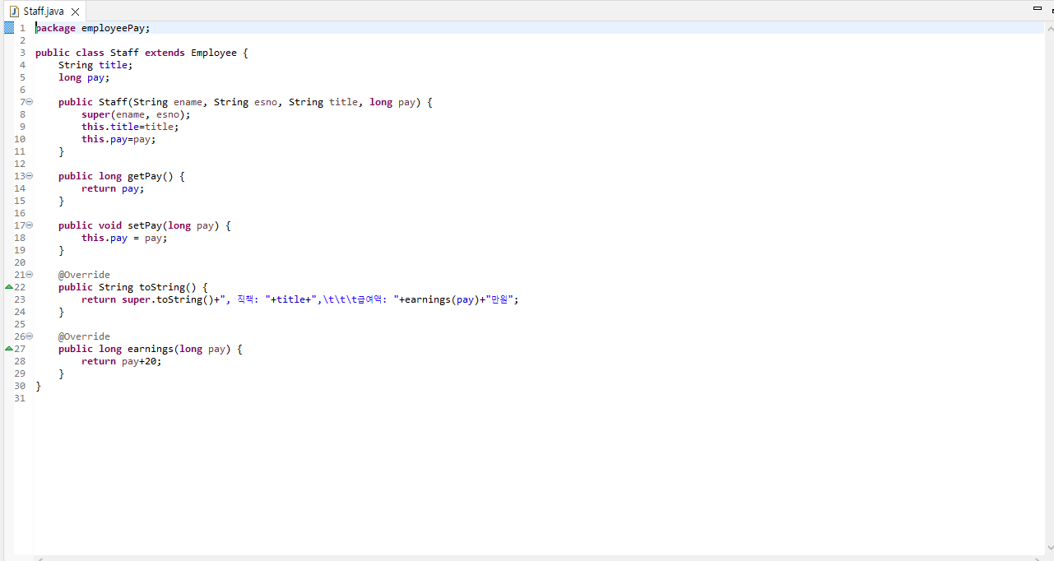
04
프로젝트 수행 결과
Staff 클래스

Slide 39
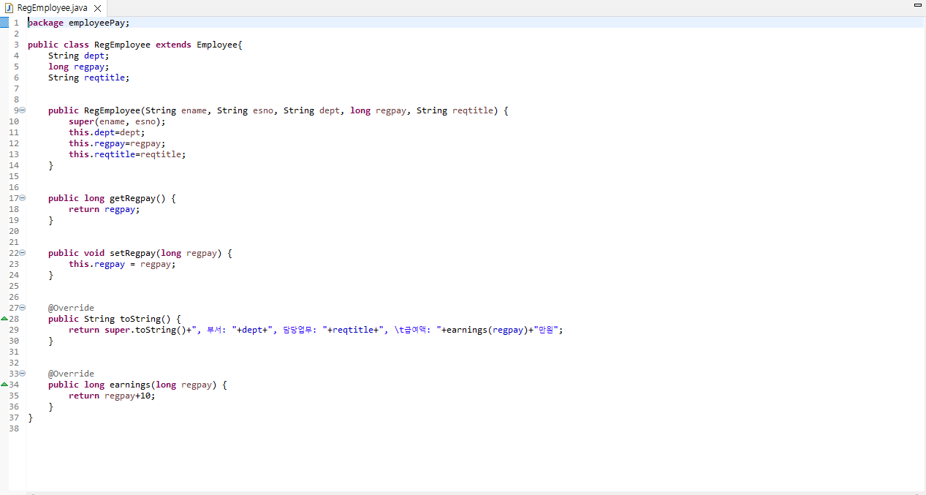
04
프로젝트 수행 결과
RegEmployee 클래스

Slide 40
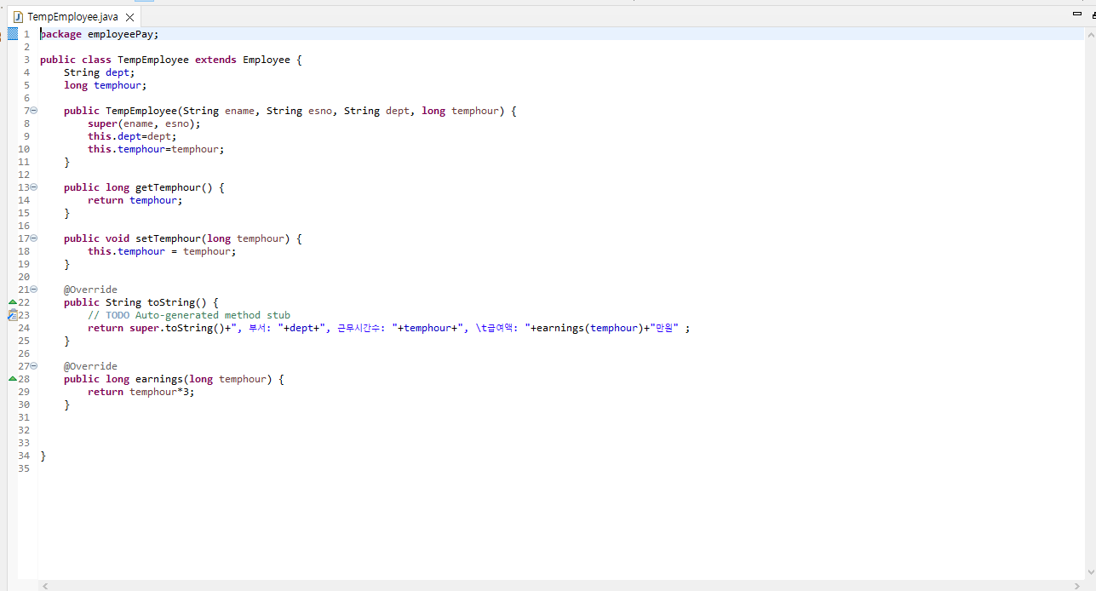
04
프로젝트 수행 결과
TempEmployee 클래스

Slide 41
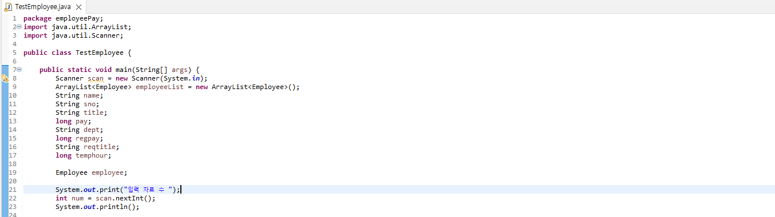
04
프로젝트 수행 결과
TestEmployee 클래스 - 1

Slide 42
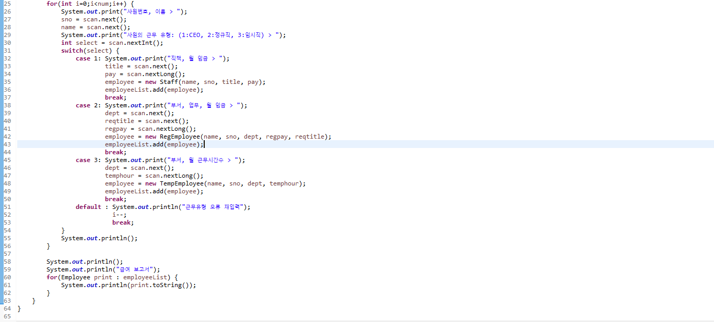
04
프로젝트 수행 결과
TestEmployee 클래스 - 2

Slide 43
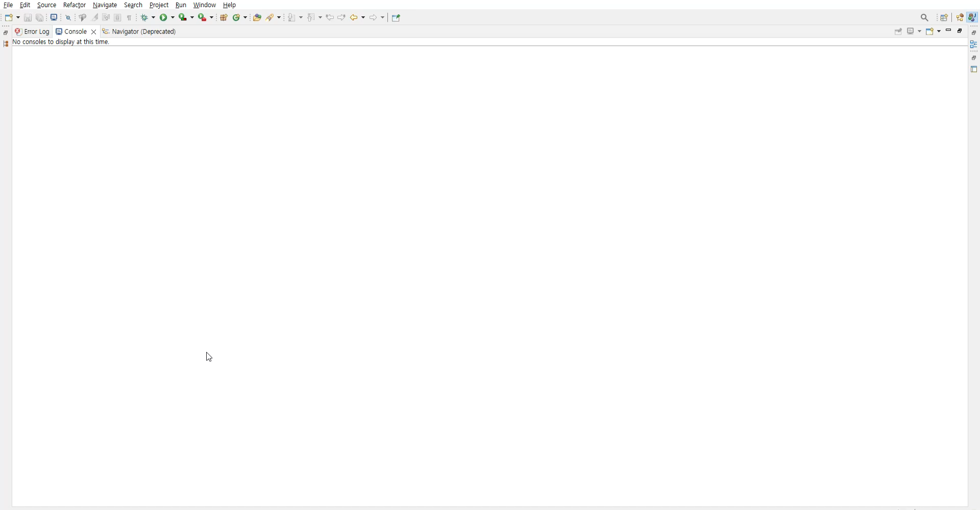
04
프로젝트 수행 결과
테스트 영상

Slide 44
05
자체 평가 의견
객체지향언어인 자바의 특성을 이해하는데 많은 도움이 되었고 특히 부모 클래스가 자식 클래스에게 물려주는 상속성에 대한 이해도를 높이는데 많은 도움이 되었습니다.

Slide 45
K-Digital Training
앱 프로젝트 마무리
감사합니다.
하이미디어융합아카데미
(사물인터넷(IOT)기반 자동화 시스템개발8기)

